Slide 1
软件项目估算
软件的成本及工作量估算从来都没有成为一门精确的科学。因为变化的因素太多—人员、技术、环境和行政等，都会影响软件的最终成本和开发所用的工作量。
不过，软件项目估算还是能够从一种“神秘的”技巧变成一系列系统化的步骤，在可接受的风险范围内提供估算结果。

Slide 2
软件项目估算
可能的“捷径”：
  1. 把估算推迟到项目后期进行：
    显然，在项目完成之后就能得到100%精确的估算；
    不现实，成本估算必须预先给出。
  2. 根据已经完成的类似项目进行估算：
    如果当前项目与以前的工作非常相似，并且项目的其他影响因素 (例如，客户、商业条件、软件工程环境、交付期限)也大致相同，就可以采用此方法。
    遗憾的是，过去的经验并不总是能够指明未来的结果。

Slide 3
可能的“捷径”
  3. 使用比较简单的分解技术，生成项目的成本和工作量估算：
    分而治之：当待解决的问题过于复杂时，可以把它进一步分解，直到分解后的子问题变得容易解决为止。然后，分别解决每一个子问题，并将这些子问题的解答综合起来，从而得到原问题的解答。
    把项目分解成若干主要功能和相关的软件工程活动，以逐步求精的方式对成本和工作量进行估算。
  4. 使用一个或多个经验模型来进行软件成本和工作量的估算。
方法3和4可行，最理想情况是同时使用这两种方法，相互进行交叉检查。

Slide 4
软件项目估算
经验估算模型可以作为分解技术的补充，一个基于经验 (历史数据)的模型形式如下：
d = f ( v_{i} )
  其中，d是很多估算值 (例如，工作量、成本、项目持续时间)中的一种，v_{i}是所选的独立参数 (例如，被估算的LOC或FP)。
每种可行的软件成本估算方法，其效果的好坏取决于估算所使用的历史数据。如果没有历史数据，成本估算就建立在了不稳定的基础上。

Slide 5
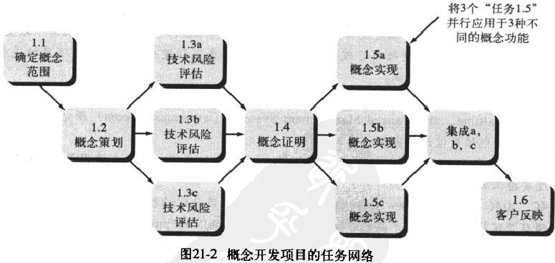
定义任务网络
任务网络，也称活动网络，是一个项目任务流程的图形表示。必须协调多个并发任务，以保证它们能够在后继任务需要其工作产品之前完成。

Slide 6
定义任务网络
项目管理者应该注意那些位于关键路径 (critical path)之上的任务。也就是说，为了保证整个项目的如期完成，就必须保证这些任务能够如期完成。

Slide 7
关键路径法(Critical Path Method，CPM）
根据指定的网络图逻辑关系和单一的历时估算，计算每一个活动的单一的、确定的最早和最迟开始和完成日期。
计算浮动时间。
计算网络图中最长的路径。
确定项目完成时间。

Slide 8
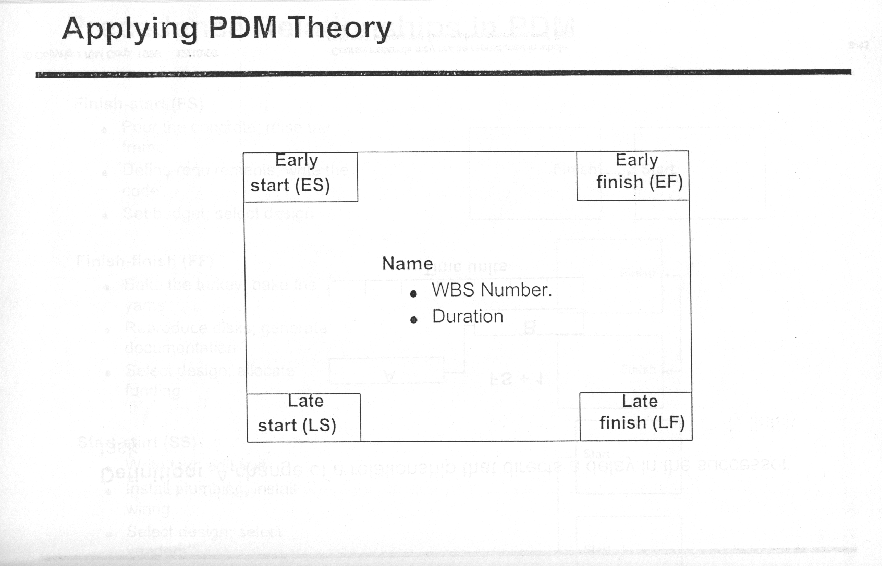
网络图中任务进度时间参数说明
最早开始时间(Early start)
最晚开始时间(Late start)
最早完成时间(Early finish)
最晚完成时间(Late finish)
自由浮动（Free Float）
总浮动（Total Float）
超前(Lead)：允许提前后置任务的时间
滞后(Lag)：允许推迟后置任务的时间

Slide 9
关键路径法
浮动时间。浮动时间是一个任务(活动)的机动性,它是一个活动在不影响其它活动或者项目完成的情况下可以延迟的时间量：
  总浮动 (Total Float)：
    在不影响项目最早完成时间，本活动可以延迟的时间。
  自由浮动 (Free Float)：
    在不影响后置任务最早开始时间，本活动可以延迟的时间。

Slide 10
CPM估计
A:100天
开始
结束
B:10天

Slide 11
进度时间参数
A:
ES = 0, EF = 100
LS = 0, LF = 100
A:100
B:
ES = 0, EF = 10
LS = 90, LF = 100
B:10
B:10
TF = LS – ES = 90
TF = LF – EF = 90
公式: 最早完成时间EF = 最早开始时间ES + 任务所需时间duration
最晚开始时间LS = 最晚完成时间LF - duration
总浮动TF = LS - ES = LF - EF

Slide 12
任务滞后Lag
A完成之后3天B开始
活动A
结束---开始
活动B
Lag=3

Slide 13
进度时间参数
B:
ES = 0, EF = 10
LS = 80, LF = 90
TF = LS – ES = 80
A:100
Lag=5
B:10
C:5
C:
ES = 15, EF = 20
LS = 95, LF = 100
TF = LS – ES = 80
B:10
C:5
B:10
后置任务的最早开始时间ES(S) = 前置任务的最早完成时间EF(P) + Lag,
前置任务的最晚完成时间LF(P) = 后置任务的最晚开始时间LS (S) – Lag
自由浮动FF=后置任务的最早开始时间ES(S)-前置任务的最早完成时间EF(P)- Lag
总浮动TF = LS – ES = LF - EF

Slide 14
关键路径（Critical Path）
关键路径是决定项目完成的最短时间。
是时间浮动为0（Float=0）的路径。
网络图中最长的路径。
关键路径上的任何活动延迟，都会导致整个项目完成时间的延迟。

Slide 15
Simple Example of Determining the Critical Path
Consider the following project network diagram. Assume all times are in days.
a. How many paths are on this network diagram?
b. How long is each path?
c. Which is the critical path?
d. What is the shortest amount of time needed to complete this project?

Slide 16
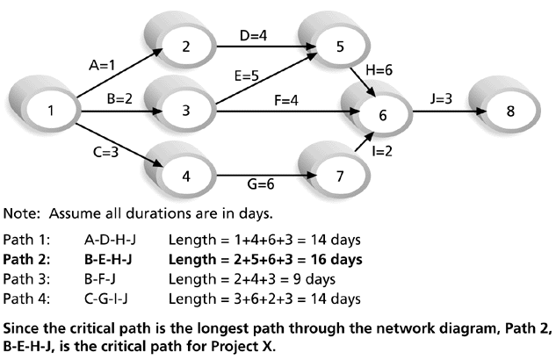
Determining the Critical Path for Project X

Slide 17
关键路径的其他说明
明确关键路径后，你可以合理安排进度。
关键路径可能不止一条。
在项目的进行过程中，关键路径可能改变。

Slide 18
正推法
按照时间顺序计算各个任务(活动)的最早开始时间和最早完成时间的方法，称为正推法。执行过程如下：
  (1) 首先确定项目的开始时间
  (2) 项目的开始时间是网络图中第一个任务(活动)的最早开始时间
  (3) 从左到右，从上到下进行任务编排
  (4) 当一个任务有多个前置时，选择其中最大的最早完成日期作为其后置任务的最早开始日期
  (5)公式:
    ES + Duration = EF (Duration是一个任务(活动)的历时时间)
    EF + Lag = ESs (ESs是后置任务(活动)的最早开始时间)

Slide 19
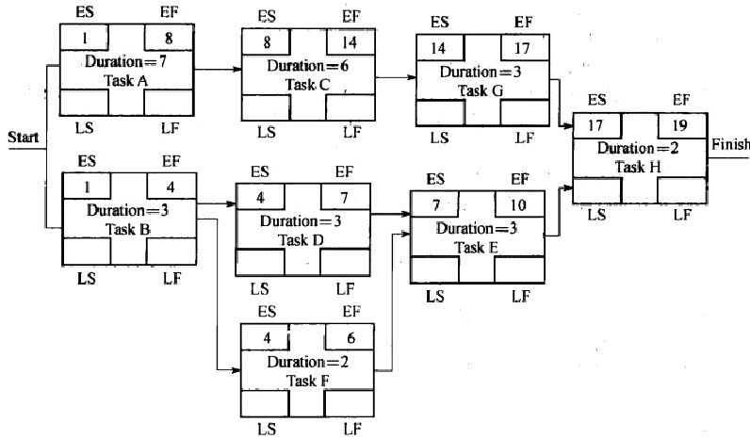
正推法实例
当一个任务有多个前置时，选择其中最大的最早完成日期作为其后置任务的最早开始日期

Slide 20
逆推法
按照逆时间顺序计算最晚开始时间和最晚结束时间的方法，称为逆推法。此方法的执行过程如下：
  首先确定项目的结束时间
  项目的结束时间是网络图中最后一个活动的最晚结束时间
  从右到左，从上到下进行计算
  当一个前置任务有多个后置任务时，选择其中最小最晚开始日期作为其前置任务的最晚完成日期
  公式：
    LF – Duration = LS
    LS – Lag = LFp，其中LFp是前置任务的最晚完成时间

Slide 21
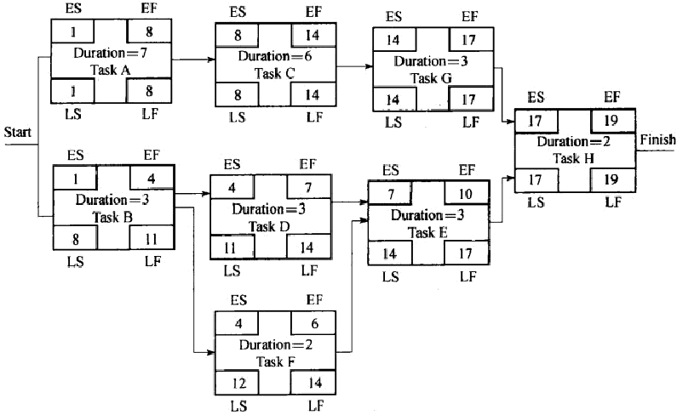
逆推图示
当一个前置任务有多个后置任务时，选择其中最小的最晚开始日期作为其前置任务的最晚完成日期

Slide 22
课堂练习
作为项目经理，你需要给一个软件项目做计划安排，经过任务分解后得到任务A，B，C，D，E，F，G，假设各个任务之间没有滞后和超前，下图是这个项目的PDM网络图。通过历时估计已经估算出每个任务的工期，现已标识在PDM网络图上。假设项目的最早开工日期是第０天，请计算每个任务的最早开始时间，最晚开始时间，最早完成时间，最晚完成时间，同时确定关键路径，并计算关键路径的长度，计算任务F的自由浮动和总浮动.

Slide 23
课堂练习
ES
EF
ES
EF
ES
EF
Duration=6
Task B
Duration=7
Task C
Duration=5
Task D
ES
EF
LS
LF
LS
LF
LS
LF
ES
EF
Duration=4
Task A
Duration=3
Task G
0
LS
LF
LS
LF
ES
EF
ES
EF
Duration=8
Task E
Duration=8
Task F
LS
LF
LS
LF
1.确定ＣＰ以及ＣＰ的长度？
2.Ｆ的自由浮动和总浮动？

Slide 24
课堂练习-答案
ES
EF
ES
EF
ES
EF
Duration=6
Task B
Duration=7
Task C
Duration=5
Task D
4
10
12
19
19
24
6
12
12
19
19
24
ES
EF
LS
LF
LS
LF
LS
LF
ES
EF
4
Duration=3
Task G
Duration=4
Task A
24
27
0
0
4
24
27
LS
LF
LS
LF
ES
EF
ES
EF
4
12
12
20
Duration=8
Task E
Duration=8
Task F
浮动为0的是关键路径
4
12
16
24
LS
LF
LS
LF
总浮动TF(F) = LS – ES = 4
CP:A->E->C->D->G
CP Path:27
自由浮动FF(F) = ES(G) - EF(F) = 4

Slide 25
习题
1.软件计划是软件开发的早期和重要阶段，此阶段要求交互和配合的是_____
A. 设计人员和用户 B.分析人员和用户
C. 分析人员和设计人员 D. 编码人员和用户
2. 在软件工程项目中，不随参与人数的增加而使生产率成比例增加的主要原因是____
A.工作阶段的等待时间 B.产生原型的复杂性
C.参与人员所需电脑数 D.参与人员之间的通信困难
3.编写程序的工作量通常占用软件开发总工作量的_____
A. 80% B.60% C. 40% D. 20%

Slide 26
习题
4.描述软件项目进度安排的甘特图能够表示_____
  A. 多个任务之间的复杂关系
  B. 任务之间的相互依赖制约关系
  C. 哪些任务是关键任务
  D. 子任务之间的并行和串行关系
5. 可行性研究要进行的需求分析和设计应是___
  A. 详细的 B. 全面的 C. 简化、压缩的 D. 彻底的

Slide 27
第二十六章（对应全版教材的第35章）
风 险 管 理

Slide 28
项目风险
什么时候会出问题?
出现某个问题的概率如何?
会带来多大损害?
我们可以做什么?

Slide 29
风险管理
“当没有办法消除风险，甚至连试图降低该风险也存在疑问时，这个风险就是真正的风险了。”
在弄清楚软件项目中的“真正的风险”之前，识别出所有对管理者及开发者而言显而易见的风险是很重要的。

Slide 30
本章内容
26.1 被动风险策略和主动风险策略
26.2 软件风险
26.3 风险识别
26.4 风险预测
26.5 风险求精
26.6 风险缓解、监测和管理
26.7 RMMM计划

Slide 31
被动风险策略和主动风险策略
被动风险策略：
  被戏称为“印第安纳·琼斯学派的风险管理”，印地安纳·琼斯在以其名字为片名的电影中，每当面临无法克服的困难时。总是一成不变地说；“不要担心，我会想出办法来的！”印地安纳·琼斯从不担心任何问题，直到风险发生，再做出英雄式的反应。车到山前必有路
  被动风险策略针对可能发生的风险来监测项目，直到风险发生时，才会抽出资源来处理它们。对风险不闻不问，直至出现问题。这时，项目团队赶紧采取行动，试图迅速解决问题。
  缓解措施：为预期的救火行为 (救火模式)安排额外资源；
  纠正措施：运用资源去解决问题；
  危机管理：在危险发生在控制之外时（很可能），项目将处于危机状态；

Slide 32
风险策略
主动风险策略：
  在技术工作开始之前，就开始识别出潜在的风险，评估它们发生的概率及影响，并按重要性排序。
  然后，软件项目团队制定一个计划来管理风险。计划的主要目标是回避风险，但不是所有的风险都能够回避，所以，项目团队必须制定一个应急计划，使其在必要时能够以可控和有效的方式做出反应。
  有正式的风险分析。
  风险影响一般可控。

Slide 33
本章内容
26.1 被动风险策略和主动风险策略
26.2 软件风险
26.3 风险识别
26.4 风险预测
26.5 风险求精
26.6 风险缓解、监测和管理
26.7 RMMM计划

Slide 34
软件风险
具有负面后果、人们不希望发生的事件，包含两个特性：
  不确定性：可能发生，也可能不发生：
    事件发生的概率称为风险概率，当概率为1时，风险变成了必然发生的问题，不再称为风险。
  损失：具有负面后果，是不希望发生的事：
    与风险有关的损失称为风险影响。
进行风险分析时，重要的是量化每个风险的不确定性和损失程度：
  常要考虑风险控制：降低或消除风险所采取的行动。

Slide 35
软件风险
软件风险的类型：
  项目风险：威胁到项目计划，具体包括以下风险：
    预算、进度、人员、资源、利益相关方、需求、项目复杂度、规模及结构不确定性；
  技术风险：威胁到软件的质量及交付时间，具体包括以下风险：
    设计、实现、接口、验证和维护，规格说明中的歧义性、技术的不确定性、技术陈旧以及“前沿”技术；
  商业风险：威胁到软件的生存能力，具体包括以下风险：
    市场 (开发没有人需要的产品)、策略 (产品不符合公司的整体商业策略)、销售 (销售人员不知道如何去销售的产品)、管理 (重点的转移、人员的变动以及失去高层支持)、预算 (没有得到预算或人员的保证)

Slide 36
风险类型
另一种风险分类方法：
  已知风险：通过仔细评估项目计划、开发项目的商业及技术环境、以及其他可靠的信息来源之后可以发现的风险，例如：不现实的交付时间、没有文档化需求、没有文档化软件范围、恶劣的开发环境；
  可预测风险：能够从过去项目的经验中推断出来，例如：人员变动、与客户之间欠缺沟通、由于正在进行维护而使开发人员精力分散；
  不可预测风险：可能会出现，但很难事先识别出它们来。

Slide 37
风险管理
实施有效风险管理框架的七项原则：
  保持全面观点：在整个系统和商业环境下考虑软件风险以及该软件要解决的业务问题；
  采用长远观点：考虑将来可能发生的风险，并制定应急计划使将来发生的事件成为可管理的；
  鼓励广泛交流：如果有人以正式的方式提出潜在的风险，要重视它；如果以非正式的方式提出一个风险，要考虑它。任何时刻都要鼓励利益相关者和用户提出风险；

Slide 38
实施有效风险管理框架的七项原则
  结合：考虑风险时必须与软件过程相结合；
  强调持续的过程：在整个软件过程中，团队必须保持警惕。随着信息量的增加，要修改已识别的风险；随着知识的积累，要加入新的风险；
  开发共享的产品：如果所有利益相关者共享相同版本的软件产品，将更容易进行风险识别和评估；
  鼓励协同工作：汇聚所有利益相关者的智慧、技能和知识；

Slide 39
风险管理的作用
风险管理的4个主要作用：
  提高项目的成功率；
  保证风险发生时的及时反应；
  增加团队的健壮性；
  帮助项目经理抓住工作重点；

Slide 40
本章内容
26.1 被动风险策略和主动风险策略
26.2 软件风险
26.3 风险识别
26.4 风险预测
26.5 风险求精
26.6 风险缓解、监测和管理
26.7 RMMM计划

Slide 41
风险识别
风险识别试图系统化地指出对项目计划 (估算、进度、资源分配等)的威胁。识别出已知风险和可预测风险后，项目管理者首先要做的是在可能时回避这些风险，在必要时控制这些风险。
每一类风险又可以分为两个不同的类型：
  一般风险对每一个软件项目而言都是潜在的威胁。
  产品特定的风险只有那些对当前项目特定的技术、人员及环境非常了解的人才能识别出来。为了识别产品特定的风险，必须检查项目计划及软件范围说明。

Slide 42
风险识别
识别方法：建立风险条目检查表，该检查表可用于风险识别，并且主要用来识别下列几种类型中的一些已知风险和可预测风险：
  产品规模。与要开发或要修改的软件的总体规模相关的风险。
  商业影响。与管理者或市场所施加的约束相关的风险。
  客户特性。与客户的素质以及开发者和客户定期沟通的能力相关的风险。
  过程定义。与软件过程定义的程度以及该过程被开发组织遵守的程度相关的风险。
  开发环境。与用来开发产品的工具的可得性及质量相关的风险。
  开发技术。与待开发软件的复杂性及系统包含技术“新奇性”相关的风险。
  人员才干及经验。与软件工程师的总体技术水平及项目经验相关的风险。

Slide 43
风险识别
与规模相关的风险：
  对于估算出的产品规模的信任程度如何；
  是否以程序、文件或事务处理的数目来估算产品规模；
  产品规模与以前产品的规模的平均值的偏差百分比是多少；
  产品创建或使用的数据库大小如何；
  产品的需求改变多少？交付之前有多少？交付之后有多少？
  复用的软件有多少？

Slide 44
风险识别
客户相关风险：
  以前是否曾与这个客户合作过；
  客户是否清楚需要什么；
  他能否花时间把需求写出来；
  客户是否同意召开正式的需求收集会议，以确定项目范围；
  客户是否愿意建立与开发者之间的快速通信渠道；
  客户是否愿意参加评审工作；
  客户是否具有该产品领域的技术素养；
  客户是否了解软件过程；

Slide 45
风险识别
过程风险：
  是否已经拟定了成文的、用于本项目开发的软件过程说明；
  开发人员是否同意按照文档所写的软件过程进行开发；
  是否定期对需求、设计和编码进行正式技术评审；
  是否使用方便易用的规格说明技术辅助客户与开发者间的通信；
  是否90％以上的代码都是使用高级语言编写的；
  是否定义及使用特定的规则进行代码编写；
  是否收集所有软件项目的质量度量值；

Slide 46
风险识别
技术风险：
  该技术对于你的公司而言是新的吗；
  待开发软件是否需使用新的或未经证实的硬件接口；
  待开发软件是否需使用开发商提供的未经证实的软件产品接口；
  需求是否要求开发某些程序构件，这些构件与你的公司以前开发的构件完全不同；
  需求中是否要求使用非传统的软件开发方法；
  需求中是否有过分的对产品性能的约束；

Slide 47
风险识别
开发环境风险：
  是否有可用的软件项目管理工具；
  是否有可用的分析及设计工具；
  是否有可用的编译器或代码生成器；
  是否有可用的软件配置管理工具；
  项目组的成员是否接受过每个所使用工具的培训；
  工具的联机帮助及文档是否适当；

Slide 48
风险识别
与人员数目及经验相关的风险：
  是否有足够的人员可用；
  人员在技术上是否配套；
  开发人员是否能够自始至终地参加整个项目的工作；
  开发人员对自己的工作是否有正确的期望；
  开发人员是否接受过必要的培训；
  开发人员的流动是否仍能保证工作的连续性；

Slide 49
风险因素和驱动因子
项目管理者应该要识别影响软件风险因素的风险驱动因子，风险因素包括：
  性能风险：产品能够满足需求且符合其使用目的不确定程度；
  成本风险：能够维持项目预算的不确定程度；
  支持风险：开发的软件易于纠错、修改及升级的不确定程度；
  进度风险：能够维持项目进度且按时交付产品的不确定程度。

Slide 50
风险因素和驱动因子
风险驱动因子：
  可导致软件项目不确定性程度改变的事物，如未识别出的软件错误，开发成员变动等。
风险驱动因子对于风险因素的影响可分成四类：可忽略的、轻微的、严重的或灾难的。

Slide 51
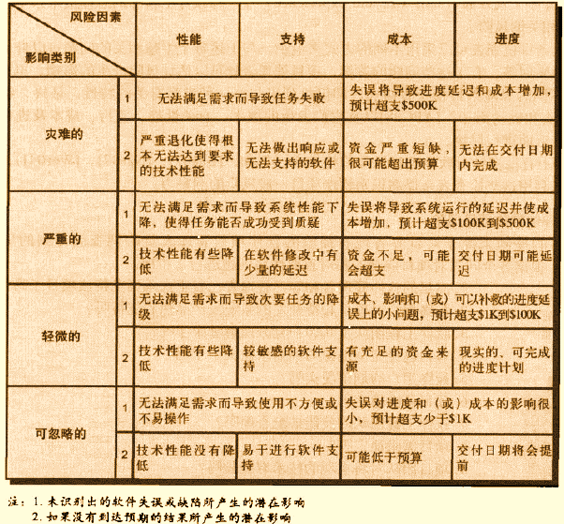
对四类风险的评估

Slide 52
本章内容
26.1 被动风险策略和主动风险策略
26.2 软件风险
26.3 风险识别
26.4 风险预测
26.5 风险求精
26.6 风险缓解、监测和管理
26.7 RMMM计划

Slide 53
风险预测
风险预测又称风险估计，试图从两个方面评估每一个风险：
  风险发生的可能性或概率；
  风险相关问题产生的后果；
项目计划人员、管理人员及技术人员都要进行以下4步风险预测活动：
  1. 建立一个尺度，以反映风险发生的可能性。
  2. 描述风险产生的后果。
  3. 估算风险对项目及产品的影响。（定性）
  4. 标明风险预测的整体精确度，以免产生误解。（定量）

Slide 54
风险预测
按此上述4个步骤进行风险预测，目的是使我们可以按照优先级来考虑风险。
  任何软件团队都不可能以同样的严格程度来为每个可能的风险分配资源，通过将风险按优先级排序，软件团队可以把资源分配给那些具有最大影响的风险。

Slide 55
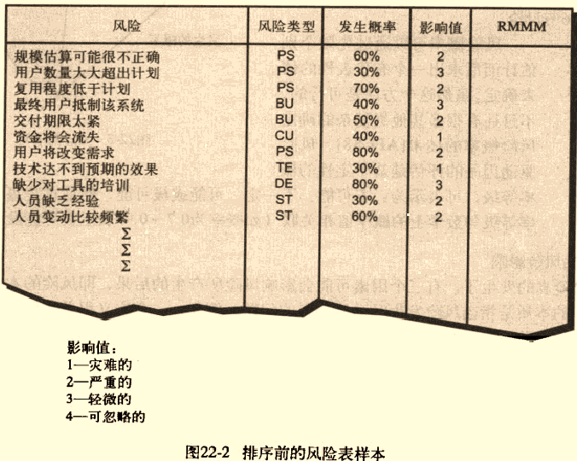
建立风险表

Slide 56
建立风险表
完成了风险表的前4列内容之后，就可以按照概率和影响值来进行排序。高概率、高影响的风险放在表的上方，而低概率风险则移到表的下方。这样就完成了第一次风险排序。
项目管理者研究排序后的表，然后定义一条中截线。该中截线表示：只有那些在中截线之上的风险才会得到进一步关注，而在中截线之下的风险则需要重新评估以进行第二次排序。从管理关注的角度来看：
  一个具有高影响但发生概率很低的风险因素不应该耗费太多的管理时间
  而高影响且发生概率为中到高的风险，以及低影响且高概率的风险，应该首先列入随后的风险分析步骤中。

Slide 57
评估风险影响
风险显露度 (risk exposure, RE)：
RE = P * C
  其中P是风险发生的概率，C是风险发生时带来的项目成本；
例如，假设软件团队按如下方式定义了项目风险：
  风险识别。计划可复用的软件构件中只有70%将集成到应用系统中，其他功能必须定制开发。
  风险概率。80%
  风险影响。计划了60个可复用的软件构件，如果只能利用70%，则18个构件必须从头开发。平均每个构件的程序行数是100 LOC，本地数据表明每个LOC的软件工程成本是$14.0，开发构件的总成本将是 C = 18 * 100 * 14 = $25200
  风险显露度。RE = 0.8 * $25200 = $20200

Slide 58
评估风险影响
项目团队应该定期复查风险表，重新评估每一个风险，以确定新环境是否引起其概率和影响发生改变。
这样可能需要在风险表中添加一些新的风险，删除一些不再有影响的风险，或改变一些风险的相对位置。

Slide 59
本章内容
26.1 被动风险策略和主动风险策略
26.2 软件风险
26.3 风险识别
26.4 风险预测
26.5 风险细化
26.6 风险缓解、监测和管理
26.7 RMMM计划

Slide 60
风险细化
在项目计划的早期，风险很可能只是一个大概的描述。随着时间的推移，对项目和风险的了解加深，可以将风险精化为一组更详细的风险，在某种程度上，这些风险更易于缓解、监测和管理。
风险求精的实现方法之一是按条件-转化-结果(condition-transition-consequence, CTC)格式来表示，即
  给定<条件>，则(可能)将导致：<结果>
[例子] 给定条件：所有可复用软件构件必须符合特定设计标淮，但是某些并不符合。则有结论：(可能)仅70%的计划可复用构件将集成到最终的系统中，需定制开发剩余30%的构件。

Slide 61
风险求精
可按如下方式对一般条件进行求精 (分析产生风险的原因)：
  子条件1：某些可复用构件是由第三方开发的，没有其内部设计标准相关资料。
  子条件2：构件接口的设计标准尚未确定，有可能和某些现有的软件可复用构件不一致。
  子条件3：某些可复用构件是采用不支持目标环境的语言开发的。
这些子条件的结论是相同的 (即必须定制开发30%的软件构件)，但求精可以帮助我们排除重大风险。

Slide 62
本章内容
26.1 被动风险策略和主动风险策略
26.2 软件风险
26.3 风险识别
26.4 风险预测
26.5 风险求精
26.6 风险缓解、监测和管理
26.7 RMMM计划

Slide 63
风险缓解、监测和管理
风险回避：通过建立一个风险缓解计划来回避风险。
频繁的人员变动将对项目成本及进度产生严重的影响，可能的缓解措施如下：
  与现有人员一起探讨人员变动的起因 (如恶劣的工作条件、报酬低、竞争激烈的劳动力市场)；
  在项目开始之前采取行动，设法缓解那些我们能够控制的起因。
  项目启动之后，假设会发生人员变动，当人员离开时，找到能够保证工作连续性的方法。
  组织项目团队，使得每一个开发活动的信息能被广泛传播和交流。
  制定工作产品标准，并建立相应机制确保及时创建所有模型和文档。
  同等对待所有工作的评审 (使得不止一个人能够“跟上进度”)。
  给每一个关键人员指定一个后备人员。

Slide 64
风险缓解、监测和管理
风险监测：监测那些可以表明风险正在变高或变低的因素
频繁的人员变动风险应该监测：
  团队成员对项目压力的普遍态度；
  团队的凝聚力；
  团队成员彼此之间的关系；
  与报酬和利益相关的潜在问题；
  在公司内以及公司外工作的可能性；
  风险缓解步骤的效力。

Slide 65
风险缓解、监测和管理
风险管理及应急计划：风险发生时的应对措施，是以缓解工作已经失败、而且风险已经发生为先决条件。
频繁人员变动的应对：
  根据缓解措施：已有后备人员，信息已经文档化，有关知识已经在团队中广泛进行了交流。
  重新调整资源（人员、进度安排），从而使得新加入团队的成员能够赶上进度。
  安排拟离职人员的交接。

Slide 66
风险缓解、监测和管理
对于大型项目，可以识别出30或40种风险。如果为每一个风险制定3-7个风险缓解步骤，则风险管理本身就可能变成一个“项目”！
因此，项目管理者可以将80-20法则用于软件风险上：
  经验表明，整个项目的80%风险 (即可能导致项目失败的80%的潜在因素)可能是由只占20%的已经识别出的风险所引发。
  早期风险分析步骤中所做的工作能够帮助项目管理者确定哪些风险在这20%中 (如风险显露度高的风险)。

Slide 67
本章内容
26.1 被动风险策略和主动风险策略
26.2 软件风险
26.3 风险识别
26.4 风险预测
26.5 风险求精
26.6 风险缓解、监测和管理
26.7 RMMM计划

Slide 68
RMMM计划
风险缓解、监测和管理计划RMMM (Risk Mitigation, Monitoring and Management Plan)计划将所有风险分析工作文档化，项目管理者还可将其作为整个项目计划的一部分：
  缓解：我们能够规避风险吗？
  监测：哪些因素能够显示风险在变化？
  管理：风险发生时，如何应对？
有些软件团队并不建立正式的RMMM文档，而是将每个风险分别使用风险信息表单 (risk information sheet, RIS)进行文档化。在大多数情况下，RIS采用数据库系统进行维护，这样容易完成创建、信息输入、优先级排序、查找以及其他分析。

Slide 69
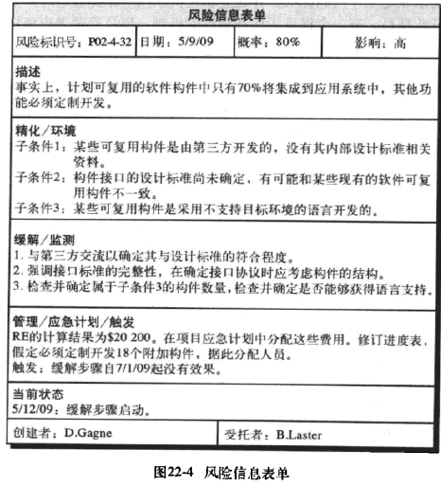
风险信息表单

Slide 70
RMMM计划
风险缓解是一种问题规避活动，而风险监测则是一种项目跟踪活动，这种监测活动有三个主要目的：
  (1) 评估所预测的风险是否真正发生了；
  (2) 保证正确地实施了各风险的缓解步骤；
  (3) 收集能够用于今后风险分析的信息；
在很多情况下，项目中发生的问题可以追溯到不止一个风险，所以风险监测的另一个任务就是试图找到“起源” (在整个项目中是哪些风险引起了哪些问题)。

